Slide 1


Slide 2
第2章
金融资产、货币、金融交易和金融机构

Slide 3
 学习目标 
学习在全球货币和资本市场体系中，资金在借款者与放款者之间流动的重要渠道。
理解金融资产的性质和特征，以及在金融体系中它们是如何被创造出来、又如何被消灭。
了解货币在金融体系中的决定性作用，以及货币与通货膨胀之间的关系。
考察金融中介在贷出和借入资金，创造和消灭金融资产过程中所发挥的重要作用。
2-

Slide 4
金融资产的作用
金融体系：金融资源的一种分配机制，这种机制发挥作用的方式是金融资产（金融要求权）的交易。
具体而言：
  金融资产的交易
    即货币与其他金融要求权的交易，包括股票、债券、其他有价证券等；
  提供了储蓄转化为投资的渠道；
  促进了经济增长、新业务开发、创造就业机会。
2-

Slide 5
金融资产的本质
金融资产
  是一种对企业、居民或政府单位的收入或财富的要求权。
  形式或载体如：凭证、记录文本、证书、电脑记录文件或者其他法律文书，甚至“磁介质”。
  通常因货币借贷产生或与此有关。
例如，股票、债券、保单、存款、交易合约或其他资产形式。
2-

Slide 6

金融资产的特征
金融资产具有普遍可接受的特性。源于它们承诺向持有者履行未来的支付（通常包含收益），并且承担了价值（购买力）储藏的作用。
金融资产的价值得以维系是基于对发行人履行约定付款承诺的信任。
2-

Slide 7
金融资产的特征
金融资产其他主要特征：
  不易像有形商品一样发生磨损和贬值；
  其物理状态或形式通常与其价值或市场价格无关；
  其物理形态本身没有价值或者只有很少的价值；
  运输和存储成本相对很低；
  金融资产具有可替代性：即在形式上易于转换，且很容易被其他资产替代。
2-

Slide 8
金融资产的类型
货币（货币证券）
  在购买商品或服务时可直接用于支付
  常见的如现金、存款和支票等
股票（所有权证券）
  公司所有权的份额
  公司决策权
  公司盈利的要求权
  公司处置资产收入的要求权
  常见的如普通股和优先股
2-

Slide 9
金融资产的类型
债务证券（债权证券）
  相对于所有权证券而言，对发行者的资产和收入具有优先索偿权
  一般具有固定的金额和期限
  可转让或不可转让
  例如：债券、票据、应付账款、贷款
衍生工具（衍生证券）
  市场价格追踪某种资产（或对应债务）的价值或者收益，或者受其影响
  例如：期货、期权和互换
  通常用于相关资产的风险管理
2-

Slide 10

金融资产的创造过程
经济主体为取得资产可以进行内部融资
  利用本期收入
  运用企业或个人的积累与储蓄
  出售原有的其他资产
由于内部融资的局限性，外部融资成为替代方案
  向金融机构或个人借款
  通过发行债券筹集债务资本
  通过发行股票筹集股权资本
2-

Slide 11
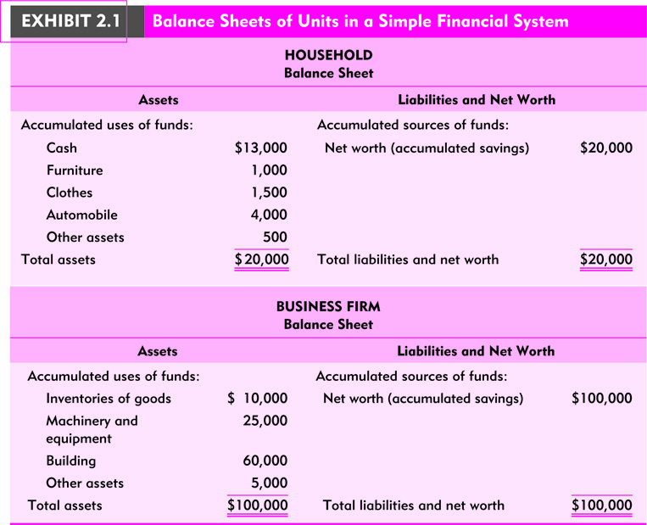
一个简单的经济体系：
只有两个经济单位，各自的资产负债表
2-

Slide 12
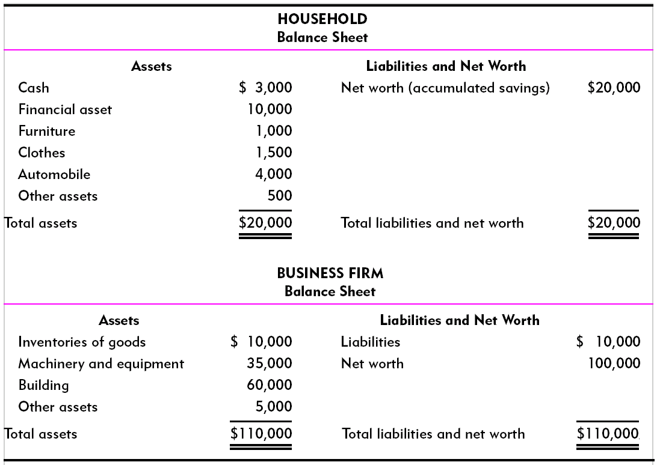
发行债券并购买设备后的资产负债表
2-

Slide 13
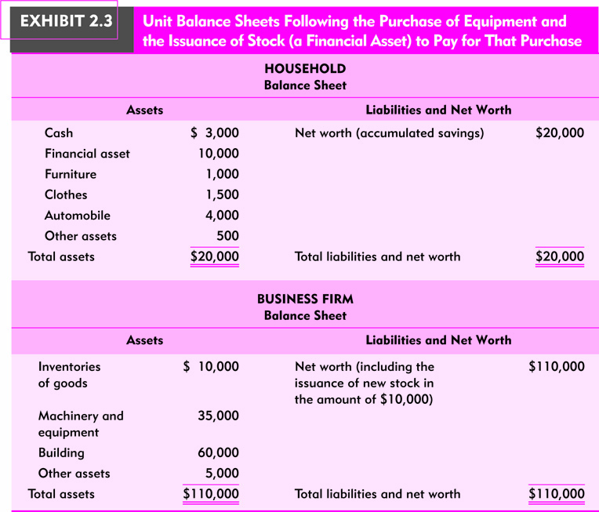
或者发行股票并购买设备后的资产负债表
2-

Slide 14
金融资产和金融体系
借款、发行债券或股票的行为会同时引起同等数量金融资产和金融债务的增加。
所有的金融资产都同时在另外的经济单位的资产负债表中反映为负债或要求权。
金融资产的另一种定义。
贷款者持有的金融资产数量
  = 借款者承担的负债(要求权)数量
2-

Slide 15
金融资产和金融体系
任何经济单位的资产负债表均有：
总资产 = 总负债 + 净值
  其中：总资产 = 真实资产 + 金融资产
对整个经济和金融体系而言：
真实资产总额+金融资产总额 = 负债总额+净值总额
金融资产总额 = 负债总额
所以，对整个经济体系来说：
真实资产总额 = 净值总额（储蓄积累）
2-

Slide 16
前述结论的意义
社会财富的增加只能依赖于：
  储蓄积累和增加真实资产的数量
  真实资产能使经济体生产出更多的商品和服务
但金融体系为财富的增加提供了加速渠道：
  金融资产的产生是真实资产分配和交易的需要
  金融体系为借贷之间的交易所提供的服务确保了真实资产更容易地被获得、集中和分配
  因而加快了实物资源的分配速度和利用效率
2-

Slide 17
金融体系存在的价值
强大的金融体系能帮助社会各种经济主体：
  减少外部筹资的阻碍、缓解融资约束；
  降低资本成本；
  加速经济活动的开展，从而带动经济增长。
实践表明，拥有成熟的金融体系的国家：
  经济和社会发展速度更快、质量更高；
  技术创新更活跃、生产效率更高；
  居民福利、生活水平更高。
2-

Slide 18
金融体系中的借贷
John Gurley和Edward Shaw（1960）指出，金融体系中的每一个企业、居民和政府单位在任何特定时期都必然遵循以下规律，如公式所示:
R — E = ΔFA — ΔD
式中：R = 本期收入
E = 本期支出
ΔFA = 本期持有金融资产的变化
ΔD = 未偿还负债和未清算权益（股权）的变化
例如：
E > R：① —△FA；② +△D；③ —△FA、+△D
E < R：① + △FA；②—△D；③ +△FA、—△D
2-

Slide 19
金融体系中的借贷
同时，在任何特定时期，每一个经济单位都必然处于以下三种状态之一:
预算赤字单位 (DBU):
  E > R, 所以 ΔD > ΔFA (资金的净借方)
预算盈余单位 (SBU):
  R > E, 所以 ΔFA > ΔD (资金的净贷方)
预算平衡单位 (BBU):
  R = E, 所以 ΔD = ΔFA (既不是净借方也不是净贷方)
2-

Slide 20
金融体系中的借贷
2024年12月美国经济中主要部门金融资产与负债的净持有额
单位：10亿美元
经济的主要部门 | 持有的金融 资产净额 | 负债及 权益净额 | 净收款人（+）或 净借款人（-）
居民和非盈利组织 | 1477.7 | 581.9 | 895.8
国内金融部门 | 3123.3 | 3063.4 | 59.9
非金融企业 | 673.0 | 697.2 | -24.2
联邦政府 | 229.1 | 2501.6 | -2272.5
州和其他地方政府 | 269.7 | 350.9 | -81.2
Source: Board of Governors of the Federal Reserve System,
Data-Financial Accounts of the United States - Z.1
2-

Slide 21
金融体系中的借贷
2023年中国经济中主要部门净金融投资 单位：亿元
经济的主要部门 | 住户 | 非金融企业 | 政府 | 金融部门 | 国内合计 | 国外部门
资金运用合计 | 226936 | 64190 | 28889 | 484202 | 804217 | -1769
资金来源合计 | 48886 | 177249 | 115220 | 444194 | 785548 | 16900
净金融投资 | 178050 | -113059 | -86331 | 40008 | 18669 | -18669
数据来源：中国人民银行2023年统计数据金融账户

Slide 22

金融体系中的借贷
总结
全球金融体系的存在和发展，使企业、居民和政府能够平稳而高效的调整其财务结构，辅助其财务决策，使之从净借方到净贷方，或相反，自由转换其财务地位。
2-

Slide 23
作为金融资产的货币
从货币的角度来看，所有的金融资产都是有价值的，并且贷方和借方的存在就是以货币为媒介的。
货币本身就是金融资产，因为现在使用的所有形式的货币都是公共或者私人机构对央行的要求权。
本质上，现行货币都是信用货币，反映央行与货币持有者之间的信用关系
2-

Slide 24
货币定义
M0——公众持有的通货和硬币
M1——M0+旅行支票、支票账户、NOW账户[可以签发支票又有利息的支票转账账户]、ATS[自动转账服务]
M2——M1+小额储蓄、定期存款+货币市场基金帐户、短期回购协议、隔夜欧洲美元存款等
M3——M2+大额定期存款+长期回购协议、长期欧洲美元存款、金融机构货币市场基金余额
L——M3+公众持有的美国储蓄债券、短期国库券、商业票据、银行承兑汇票等
注：中国关于货币层次的划分略有不同：M0、M1、M2
2-

Slide 25
我国货币定义
M0——流通中的现金总量，流通于银行体系之外的现金
M1——M0+企业和个人活期存款 + 其他非定期存款等可立即交易的货币
M2——M1+定期存款（企业和个人定期存款 + 证券公司客户保证金 + 住房公积金中心存款 + 其他存款）
自2022年12月起，“流通中货币（M0）”含流通中数字人民币。
2-

Slide 26
中国2024年各层次货币供应量季末余额
单位：亿元
项目 | 一季度 | 二季度 | 三季度 | 四季度
货币和准货币（M2） | 3047952.16 | 3050161.54 | 3094798.24 | 3135322.30
货币（M1） | 685808.90 | 660610.52 | 628236.54 | 670959.41
流通中货币（M0） | 117210.50 | 117736.77 | 121830.00 | 128194.16
其中，自2022年12月起，“流通中的货币（M0）”含流通中数字人民币
2-

Slide 27
中国各层次货币供应量年度余额
单位：亿元
项目 | 2020 | 2021 | 2022 | 2023 | 2024
货币和准货币 （M2） | 2186795.89 | 2382899.56 | 2664320.84 | 2922713.33 | 3135322.30
货币 （M1） | 625580.99 | 647443.35 | 671674.76 | 680542.52 | 670959.41
流通中货币 （M0） | 84314.53 | 90825.15 | 104706.03 | 113444.64 | 128194.16
其中，自2022年12月起，“流通中的货币（M0）”含流通中数字人民币
2-

Slide 28
中国各层次货币供应量年度增速
单位：%
项目 | 2020 | 2021 | 2022 | 2023 | 2024
货币和准货币 （M2） | 10.08 | 8.97 | 11.81 | 9.70 | 7.27
货币 （M1） | 8.61 | 3.49 | 3.74 | 1.32 | -1.14
流通中货币 （M0） | 9.23 | 7.72 | 15.28 | 8.35 | 13.00
2-

Slide 29
货币的职能
货币是价值标准(或记账单位)
货币是价值储存手段
  储存未来购买力
  货币的价值随着通胀的变化而波动
货币是交易媒介
  买方和卖方不再需要满足物物交易所要求的精确的需求一致性
  货币是唯一具有完全流动性的资产
2-

Slide 30
货币和其他金融资产的价值与通货膨胀
通货膨胀
  所有商品和服务价格水平的普遍上涨
  货币的购买力下降
  能降低金融合约的价值
通货紧缩
  与通货膨胀相反
  所有商品和服务的价格普遍下降
  提高了固定支付合约的价值
2-

Slide 31

货币和其他金融资产的价值与通货膨胀
通货膨胀通常用物价指数来衡量：
  消费者物价指数 (CPI),
  生产者价格指数(PPI),
  国内生产总值(GDP)平减指数
2-

Slide 32
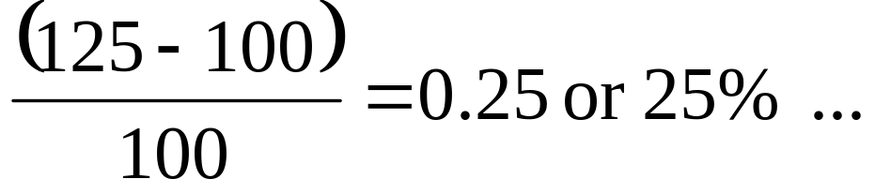
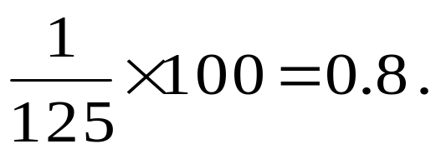
货币和其他金融资产的价值与通货膨胀
例如，在过去5年中，美国的CPI由100上升至125。
则5年中，生活成本的增加幅度为：
同时，美元的相对购买力下降至
2-

Slide 33
通货膨胀对购买力的影响
购买力的变化经常是巨大的
  主要因为通货膨胀
  价值衡量标准的稳定性经常令人怀疑
  经济稳健的国家如此，其他国家更是如此
需要从实际价值的角度考虑
  收入、商品、服务和金融资产的价值
  名义价值可能具有误导性（货币幻觉）
2-

Slide 34
金融交易的演变
金融体系是不断变化的，其中主要的原因是：
  公众需求的改变；
  新技术的发展；
  法律和监管的变化；等等。
金融交易的方式也在变化：由简单到复杂
资金在储蓄者和借款者之间的转移至少有三种不同的方式
2-

Slide 35
金融交易的演变
直接融资：
Flow of funds and other financial services
(loans of spending power for an
agreed-upon period of time)
Borrowers
(DBUs)
Lenders
(SBUs)
Primary Securities
(stocks, bonds, notes, etc., evidencing direct claims against borrowers)
特点：简单、直接；但难以匹配、高风险、高信息成本
2-

Slide 36
金融交易的演变
半直接融资：由经纪商、交易商等提供支持
Primary Securities
(direct claims
against
borrowers)
Primary Securities
(direct claims
against
borrowers)
Security brokers, dealers, & investment bankers
Borrowers
(DBUs)
Lenders
(SBUs)
Proceeds of
security sales and other financial services
(less fees and commissions)
Flow of funds and other financial services
(loans of spending power)
特点：降低搜寻(信息)成本、扩大储蓄流、交易活跃；
但仍然风险较高、需要匹配。
2-

Slide 37
金融交易的演变
间接融资：由金融机构提供金融中介服务。
Secondary Securities
(indirect claims against ultimate borrowers issued by financial intermediaries in the form of deposits, insurance policies, retirement savings accounts, etc.)
Primary Securities
(direct claims against ultimate borrowers in the form of loan contracts, stocks, bonds, notes, etc.)
Financial intermediaries
(banks, savings and loan associations, insurance companies, credit unions, mutual funds, finance companies, pension funds)
Ultimate borrowers
(DBUs)
Ultimate lenders
(SBUs)
Flow of funds and other financial services
(loans of spending power)
Flow of funds and other financial services
(loans of spending power)
特点：低违约风险、面额小、高流动性、低交易费用。
2-

Slide 38
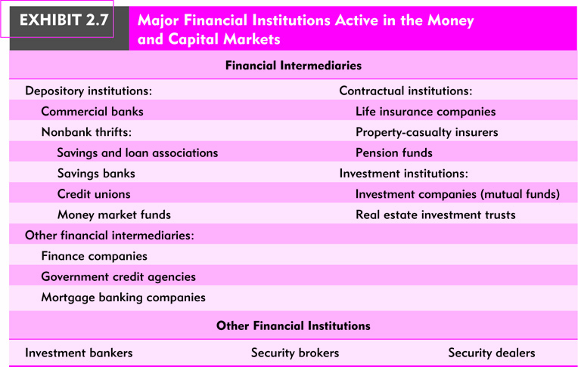
主要的金融机构
2-

Slide 39
美国金融机构持有的金融资产总额（1）
单位：10亿美元
金融机构 | 1980 | 1990 | 2000 | 2010 | 2022 | 2023
金融中介
商业银行 | 1248 | 3340 | 6488 | 14402 | 21234 | 21498
储蓄与贷款协会&储蓄银行 | 794 | 1358 | 1219 | 1244 | - | -
人寿保险公司 | 464 | 1367 | 3204 | 5177 | 9048 | 9714
私人养老基金 | 413 | 1629 | 4587 | 6080 | 11162 | 12459
投资公司（共同基金） | 64 | 602 | 4457 | 7963 | 17333 | 19600
州和地方政府养老基金 | 198 | 820 | 2290 | 2928 | 8855 | 9219
财务公司 | 199 | 611 | 1138 | 1595 | 2363 | 2584
（接下页）
Source: Board of Governors of the Federal Reserve System,
Data-Financial Accounts of the United States - Z.1
2-

Slide 40
美国金融机构持有的金融资产总额（2）
单位：10亿美元
金融机构 | 1980 | 1990 | 2000 | 2010 | 2022 | 2023
金融中介（接上页）
财产和意外灾害保险公司 | 174 | 534 | 873 | 1403 | 2978 | 3261
货币市场基金 | 74 | 498 | 1812 | 2755 | 5223 | 6358
信用社 | 72 | 202 | 441 | 911 | 2176 | 2260
房地产信托投资公司 | 6 | 13 | 62 | 274 | 852 | -
其他金融机构
证券经纪人与交易商 | 36 | 262 | 1221 | 2075 | 4373 | 4876
Source: Board of Governors of the Federal Reserve System,
Data-Financial Accounts of the United States - Z.1
2-

Slide 41
金融机构的分类
存款机构
  大部分存款账户的可贷资金来自于公众
  商业银行、储蓄贷款协会、储蓄银行和信用合作社
契约型机构
  通过提供法律契约来对储蓄者进行风险保护的方式筹集资金，
  寿险公司、财产及灾害保险公司、养老基金
2-

Slide 42
金融机构的分类
投资机构
  向公众出售股份
  将所筹资金投资于股票、债券和其他资产
  共同基金、货币市场基金、不动产投资信托
其他金融中介机构
  财务公司/金融公司
  政府信贷机构
  抵押贷款公司
其他金融服务机构
  投资银行
  证券经纪人
  证券交易商
2-

Slide 43
中国金融机构的分类
政策银行：国开、农发、进出口
商业银行：
大型银行：工、建、农、中、交、中国邮储
股份制银行：招商、浦发、中信、兴业、民生、光大、华夏、广发、平安、北京、上海、江苏、恒丰、浙商、渤海
中小商业银行：城商行、民营银行
农村金融机构：信用社、农商、农合、村镇
外资银行
非银行金融机构：信托、资产管理、财务公司、汇兑支付、担保、租赁
保险机构：产险公司、人身险公司、养老保险公司、再保险、农业保险公司、外资保险公司
证券机构：证券公司、证券咨询公司
投资基金：公募基金、私募基金、货币市场基金
期货公司：
其他：登记公司、结算、增信、小额贷款、评级公司等。

Slide 44
金融机构的金融资产组合
不同的金融机构拥有不同的金融资产组合
取决于多种资产和负债因素
  不同金融资产的相对回报率
  不同金融资产的风险
  引入资金的成本、波动性和期限
  所面临的流动性压力（资产和负债匹配原则）
2-

Slide 45
金融机构的金融资产组合
还取决于金融机构的规模
  大型金融机构可以从资金来源和资金运用的多样化中获益
  较大的金融机构也受益于规模经济
金融管制、法律制度和竞争
2-

Slide 46
金融脱媒
金融脱媒：金融非中介化
非中介化的过程
  储蓄者(最终贷款人)将资金从金融中介抽离
  将资金直接提供给最终借款人
非中介化的影响
  由间接融资转为半直接融资和直接融资
  影响了金融机构投资组合的选择
  在利率快速上涨时期更容易发生
2-

Slide 47
金融脱媒
非中介化并不是定局
再中介化：由直接融资、半直接融资到间接融资
主要原因：
  金融中介风险管理效率的提高
  利率水平的降低
  金融工具的风险事件的增加
2-

Slide 48
新的脱媒趋势
源于金融创新
  P2P、众筹、余额宝等
  传统金融机构竞争优势的丧失：出清贷款、融资困难
  非金融零售商、工业企业向金融服务业的渗透
源于客户需求的变化
  借款客户对其他替代性融资渠道的了解
  储蓄者对收益和其他资产的追逐
  在公开市场筹集资金更加便利
2-

Slide 49
银行主导VS市场主导的金融体系
银行主导型金融体系
  由银行和其他类似的金融机构占主体地位
    提供大部分信贷资金
    吸收大部分储蓄
  通常出现在缺乏中小投资者权利保护、金融市场制度不健全、直接金融市场不发达的情况下
2-

Slide 50
银行主导VS市场主导型金融体系
市场主导型金融体系
  传统金融中介在储蓄和贷款中不占主导地位
  更多的借款者直接面向公众出售证券
  许多经济体正向市场主导型金融体系发展
  各种金融机构发展相对平衡
银行主导VS市场主导：哪种体系更有效率？
  哪种体系下金融市场更稳定？
2-

Slide 51
Markets on the Net
Answers.com at http://www.answers.com/topic/disintermediation
Bondsonline at www.bondsonline.com
Encarta at encarta.msn.com
Encyclopedia.com at encyclopedia.com
Federal Reserve Bank of Atlanta at www.frbatlanta.org
Federal Reserve Bank of New York at www.ny.frb.org
2-

Slide 52
Markets on the Net
Federal Reserve Bank of St. Louis at research.stlouisfed.org/fred2
Moody’s Investor Service at www.moodys.com
Money Magazine at money.cnn.com
New York Stock Exchange at www.nyse.com
RePEc at ideas.repec.org
2-

Slide 53
Markets on the Net
Standard & Poor’s Corporation at www.standardandpoor.com
The Bond Market Association at www.investinginbonds.com
U.S. Bureau of Economic Analysis at www.bea.gov
U.S. Bureau of Labor Statistics at
www.stats.bls.gov
Wikipedia at en.wikipedia.org
2-

Slide 54
本章回顾
导言: 金融资产的角色
金融资产的本质和特征
不同类型的金融资产
金融资产的创造过程
金融资产和金融体系
2-

Slide 55
本章回顾
金融体系中的借贷
作为金融资产的货币
  什么是货币
  货币的职能
货币和其他金融资产的价值与通货膨胀
2-

Slide 56
本章回顾
金融交易的演变
  直接融资
  半直接融资
  间接融资和金融中介
主要金融机构的相对规模和重要性
金融机构的分类
2-

Slide 57
本章回顾
金融机构的金融资产组合决定
资金的非中介化
  非中介化的新形式
银行主导VS市场主导型金融体系
2-

